Slide 1
ADAM ASMACA OYUNU YAZILIM MÜHENDİSLİĞİNE GİRİŞ MİNİ PROJE
HAZIRLAYAN :
DUHAN KÖSALİ
1904040013

Slide 2
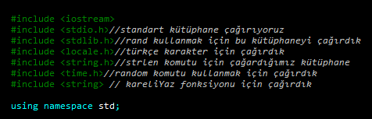
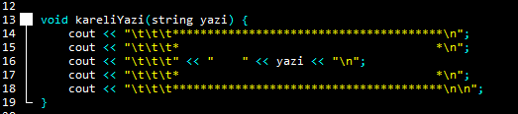
Kütüphaneler ve fonksiyonlar

Slide 3
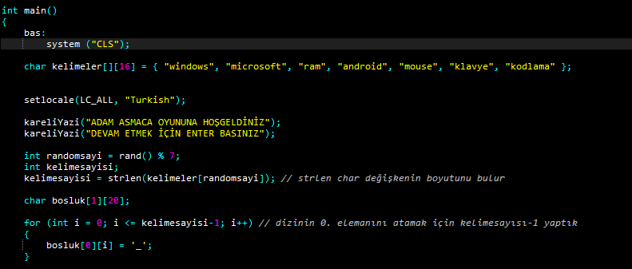
Giriş kısmı

Slide 4
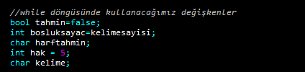
WHILE’DA KULLANILACAK DEĞİŞKENLER

Slide 5
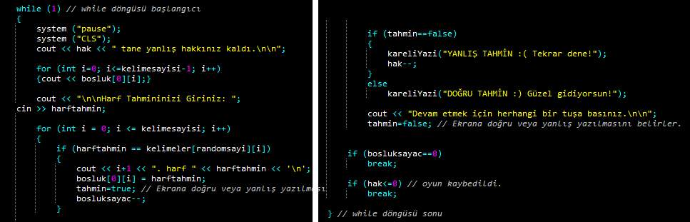
Whıle döngüsü

Slide 6
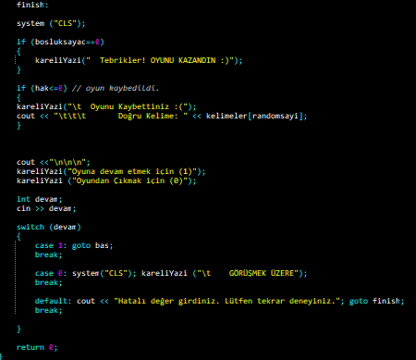
Final kısmı

Slide 7
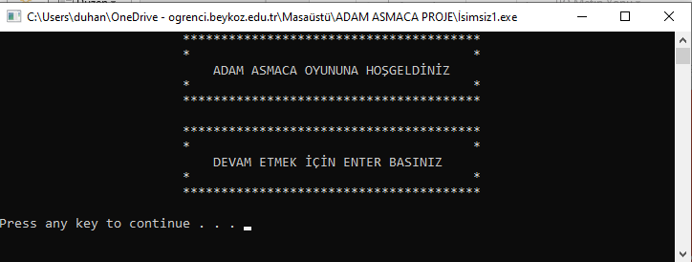
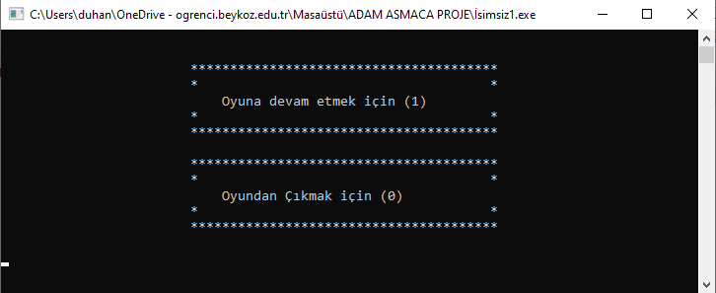
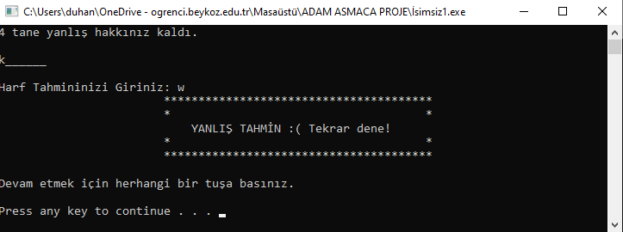
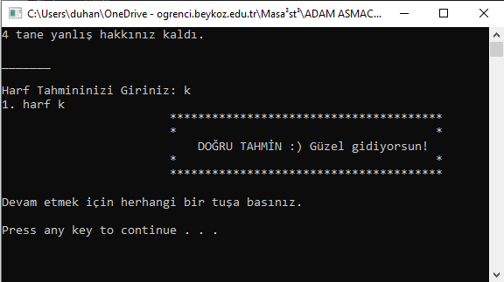
PROJENİN DEMOSU

Slide 8
Beni dinlediğiniz için teşekkürler ☺
HAZIRLAYAN :
DUHAN KÖSALİ
1904040013

